Slide 1
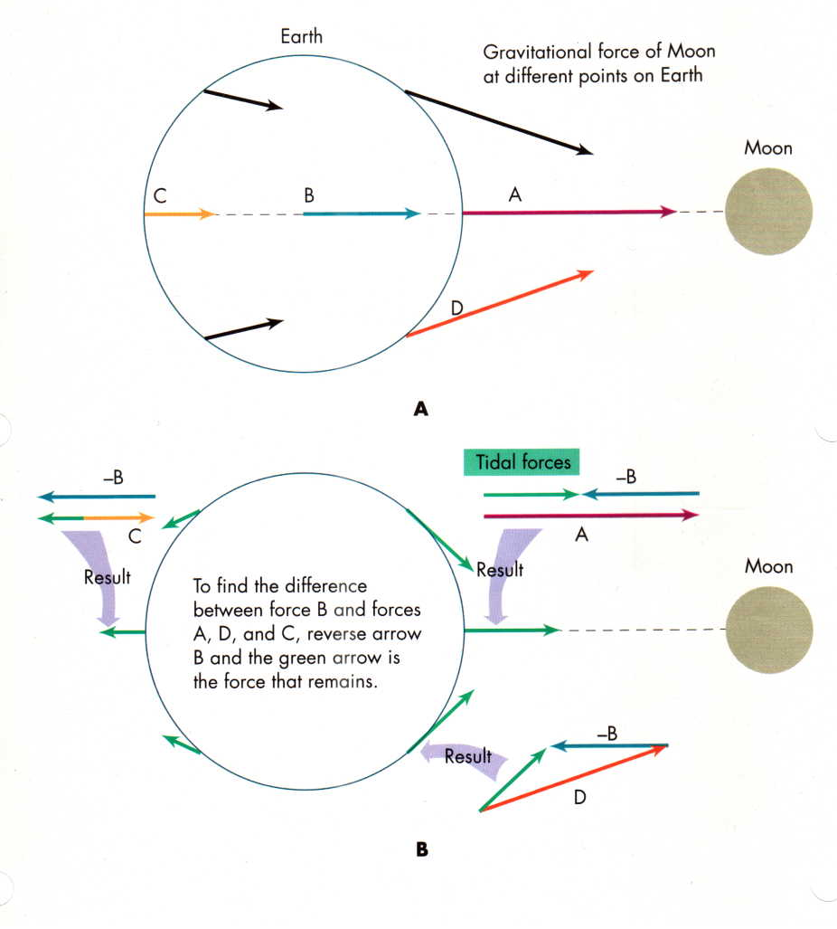
5.6 潮汐摄动
潮汐起源
潮汐摄动是由于参与运动的天体是有一定体积和自转的弹性体时的一种相互摄动。这是一种耗散摄动。
A tide is raised on one body by another because of the effect of the gravitational gradient or the variation of the gravitational force across the body.

Slide 2
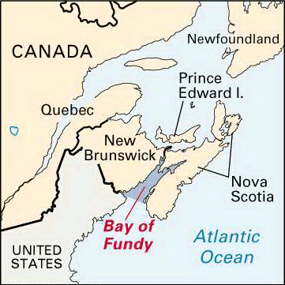
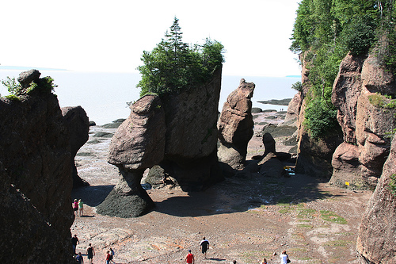
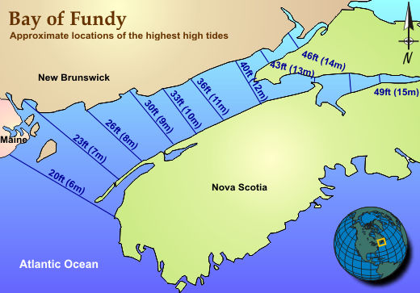
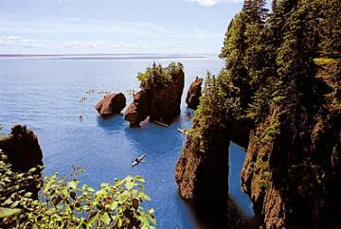
5.6 潮汐摄动
除了海洋潮汐之外，地球上的大气、地壳等都有潮汐现象（大气潮、固体潮）。
地球上海洋潮汐的高度与很多因素有关，除了地理纬度之外，还和具体的地理环境有关。
地球上最高潮位在加拿大纽芬兰岛附近的芬地湾(Bay of Fundy)。最高潮差甚至高达17米。

Slide 3
5.6.1 起潮力、潮汐变形
一颗行星和一颗卫星在万有引力作用下以圆轨道相互绕转,它们相互运动的轨道半长径为a.在质心(惯性)坐标系下,行星和卫星分别以半长径a_{p},a_{s}绕质心运动,两个半长径之间满足关系：
Satellite
Center of mass
考虑行星质心P₁,它绕行星和卫星的质心C₁转动.忽略行星的自转,行星上任意一点P₂则沿大小相同但中心位于C₂的圆轨道运动.所以P₁和P₂所受的离心力是完全相同的,而行星所受的离心力之和则与行星-卫星之间的万有引力(平均万有引力)相等.另一方面,显然地P₁和P₂处所受到卫星的万有引力不同,即：
planet
上述两者之差,则为起潮力(Tide generating force)起潮力导致行星发生形变,即产生潮汐.

Slide 4
5.6.1 起潮力、潮汐变形
其中P₂是二阶勒让德多项式 (Legendre Polynomial of degree 2)

Slide 5
5.6.1 起潮力、潮汐变形
由此可见，月球对地球的起潮力大于太阳对地球的起潮力。
注意到二阶勒让德多项式在一个周期内有两次达到极大值，可以解释月球在地球上每天引起两次潮汐。

Slide 6
5.6.1 起潮力、潮汐变形
建立原点位于行星中心的惯性坐标系,行星自转轴与这个坐标系的Z轴重合,如右图.P为行星表面一点,M为引起潮汐的卫星.
引潮势的上述三项,分别具有不同的周期.对地月系而言,第一、二、三项引起的潮汐分别称为半月潮(fortnightly tide)、半日潮(semidiurnal tide)和每日潮 (diurnal tide).值得注意的是,半月潮对时间平均后其值不为零,也称为永久潮(permanent tide).
显然地,太阳在地球上引起的潮汐也有相应的半年潮、半日潮和每日潮.

Slide 7
5.6.1 起潮力、潮汐变形
太阳和月亮都在地球上引起潮汐,当太阳和月亮在地球上引起的潮汐发生叠加的时候,可以引起比单纯月球引起的潮汐更大的潮高.当月球、地球、太阳处于一条直线上时,引起相互叠加的潮汐称为朔望潮(spring tide),当三者在空间构成直角时,潮汐因相互抵消而较小,称为小潮(neap tide)。
地球绕日轨道是椭圆、地球赤道和轨道面(黄道)面之间有23.5度夹角,月球轨道也是椭圆,月球轨道面(白道)与黄道面也有5度的夹角,而月球轨道、地球轨道又都有进动……所有这些因素都使得地球潮汐表现出复杂性.当满足一定的条件时,地球潮汐明显增大,称为“天文大潮”.

Slide 8
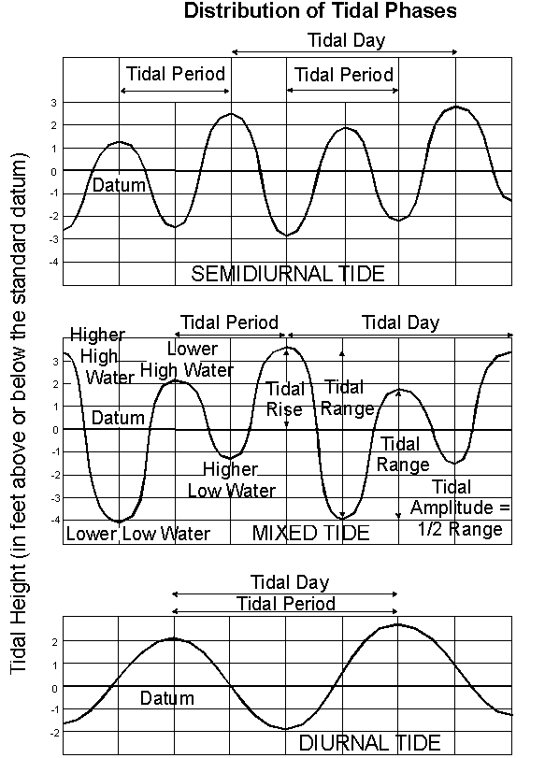
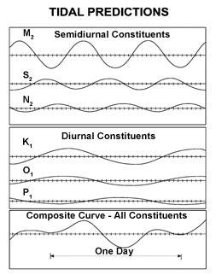
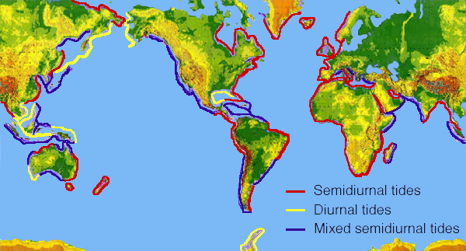
5.6.1 起潮力、潮汐变形
真实潮汐的幅度要复杂得多.要考虑到地球的自转以及自转引起的非惯性力的作用,要考虑大陆和海洋的形状,海洋的深浅,潮汐作为波在海洋中传播的过程,等等.
Notes:
Three basic tidal patterns occur along the Earth’s major shorelines. In general, most areas have two high tides and two low tides each day. When the two highs and the two lows are about the same height, the pattern is called a semi-
This map shows the geographic distribution of different tidal cycles. Coastal areas experiencing diurnal tides are yellow, areas experiencing semidiurnal tides are red and regions with mixed semidiurnal tides are outlined in blue. daily or semidiurnal tide. If the high and low tides differ in height, the pattern is called a mixed semidiurnal tide. Some areas, such as the Gulf of Mexico, have only one high and one low tide each day. This is called a diurnal tide. The U.S. West Coast tends to have mixed semidiurnal tides, whereas a semidiurnal pattern is more typical of the East Coast (Sumich, J.L., 1996; Thurman, H.V., 1994; Ross, D.A., 1995).

Slide 9
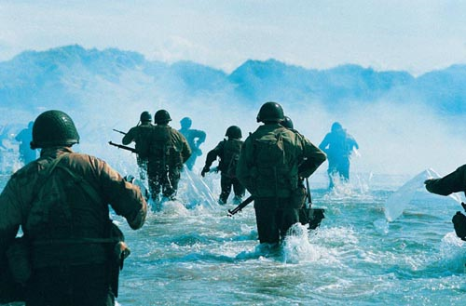
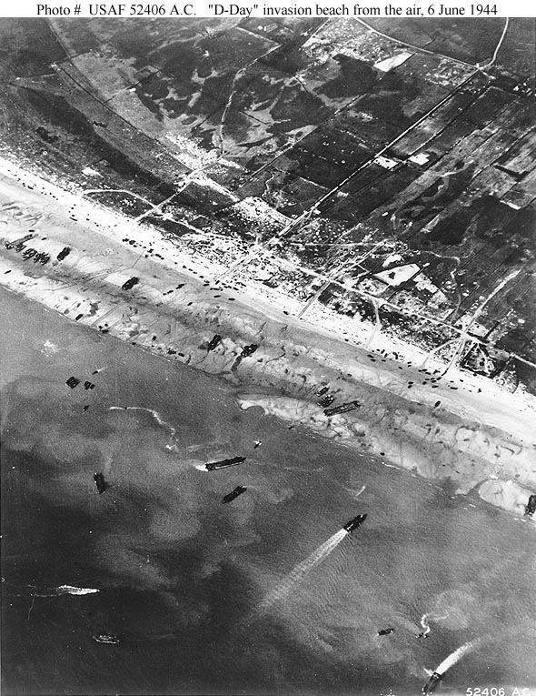

5.6.1 起潮力、潮汐变形
盟军士兵在潮水中冲上滩头
"D-Day" beach traffic, photographed from a Ninth Air Force bomber on 6 June 1944. Note vehicle lanes leading away from the landing areas, and landing craft left aground by the tide. (June 6, 1944).
艾森豪威尔的广播命令

Slide 10
5.6.1 起潮力、潮汐变形
Notes:
势能求导之后得到平衡潮高，注意到h2,k2的关系

Slide 11
5.6.1 起潮力、潮汐变形

Slide 12
5.6.2 潮汐力矩

Slide 13
5.6.2 潮汐力矩

Slide 14
5.6.3 潮汐作用下的轨道演化

Slide 15
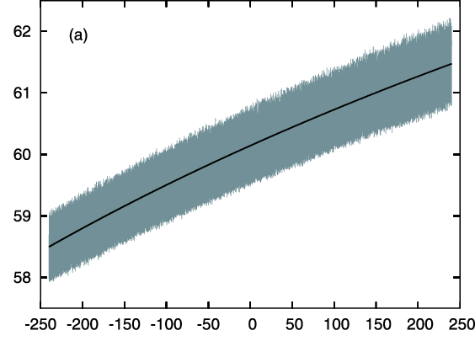
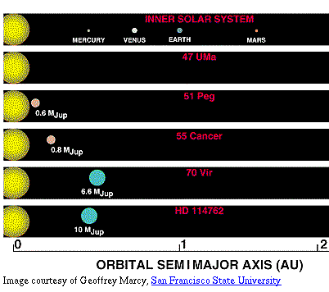
5.6.3 潮汐作用下的轨道演化
右图: Evolution of the Earth-Moon semi major axis (in Earth radii) from -250 to +250 Myr. Fig.18 of A&A 428, 261-285 (2004)

Slide 16
5.6.3 潮汐作用下的轨道演化

Slide 17
5.6.3 潮汐作用下的轨道演化

Slide 18
5.6.3 潮汐作用下的轨道演化

Slide 19
5.6.3 潮汐作用下的轨道演化
以上分析上将卫星作为 质点而将行星当做延展体，卫星在行星上引起潮汐。
对称地，如果将卫星看成弹性体，行星看成质点，行星在卫星上的潮汐作用可以使用上述公式，只需将行星、卫星的各量互换。

Slide 20
5.6.3 潮汐作用下的轨道演化
Q value, a big problem!

Slide 21
5.6.4 二体系统平衡态及稳定性

